Slide 1





هندسة الأبعاد في المستوى الإحداثي
@ amal_almazroai
@ ma3aly_alharbi

Slide 2




التاريخ
متى امتلكنا العزيمة والإرادة والتصميم والإيمان، فإنّنا حتمًا سنصل إلى ما نصبو إليه.
اليوم
الحصة

Slide 3

*أمثل الأعداد النسبية في المستوى الإحداثي
*أجد المسافة بين نقطتين في المستوى الإحداثي
فكرة الدرس
@ amal_almazroai
@ ma3aly_alharbi

Slide 4
المستوى الإحداثي
نقطة الأصل
محور الصادرات
محور السينات
الأرباع
المفردات
الزوج المرتب
الإحداثي السيني
المقطع السيني
الإحداثي الصادي
المقطع الصادي
@ amal_almazroai
@ ma3aly_alharbi

Slide 5



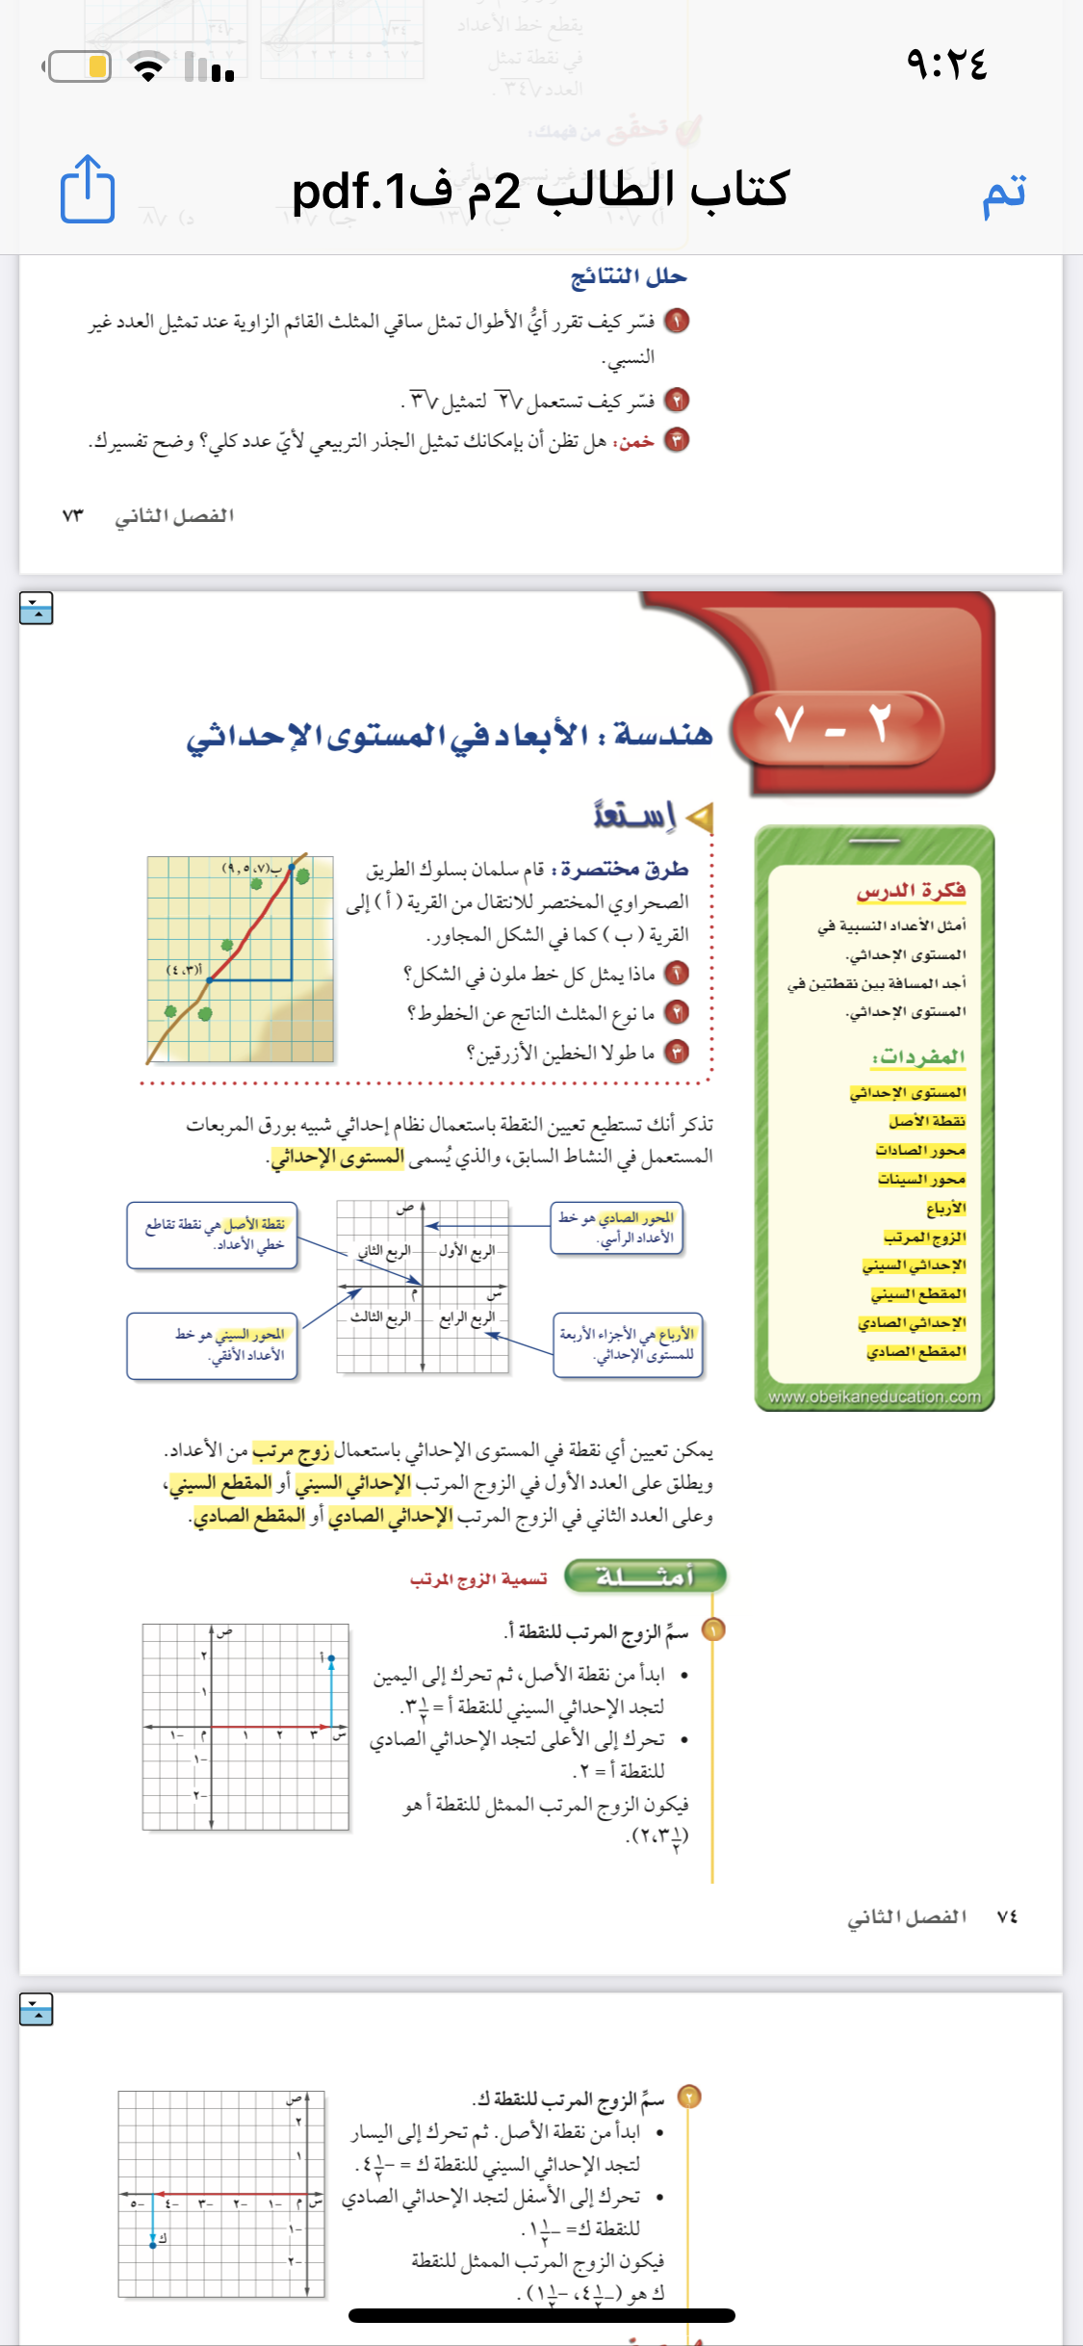


Slide 6



@ amal_almazroai
@ ma3aly_alharbi

Slide 7


@ amal_almazroai
@ ma3aly_alharbi

Slide 8
@ amal_almazroai
@ ma3aly_alharbi

Slide 9

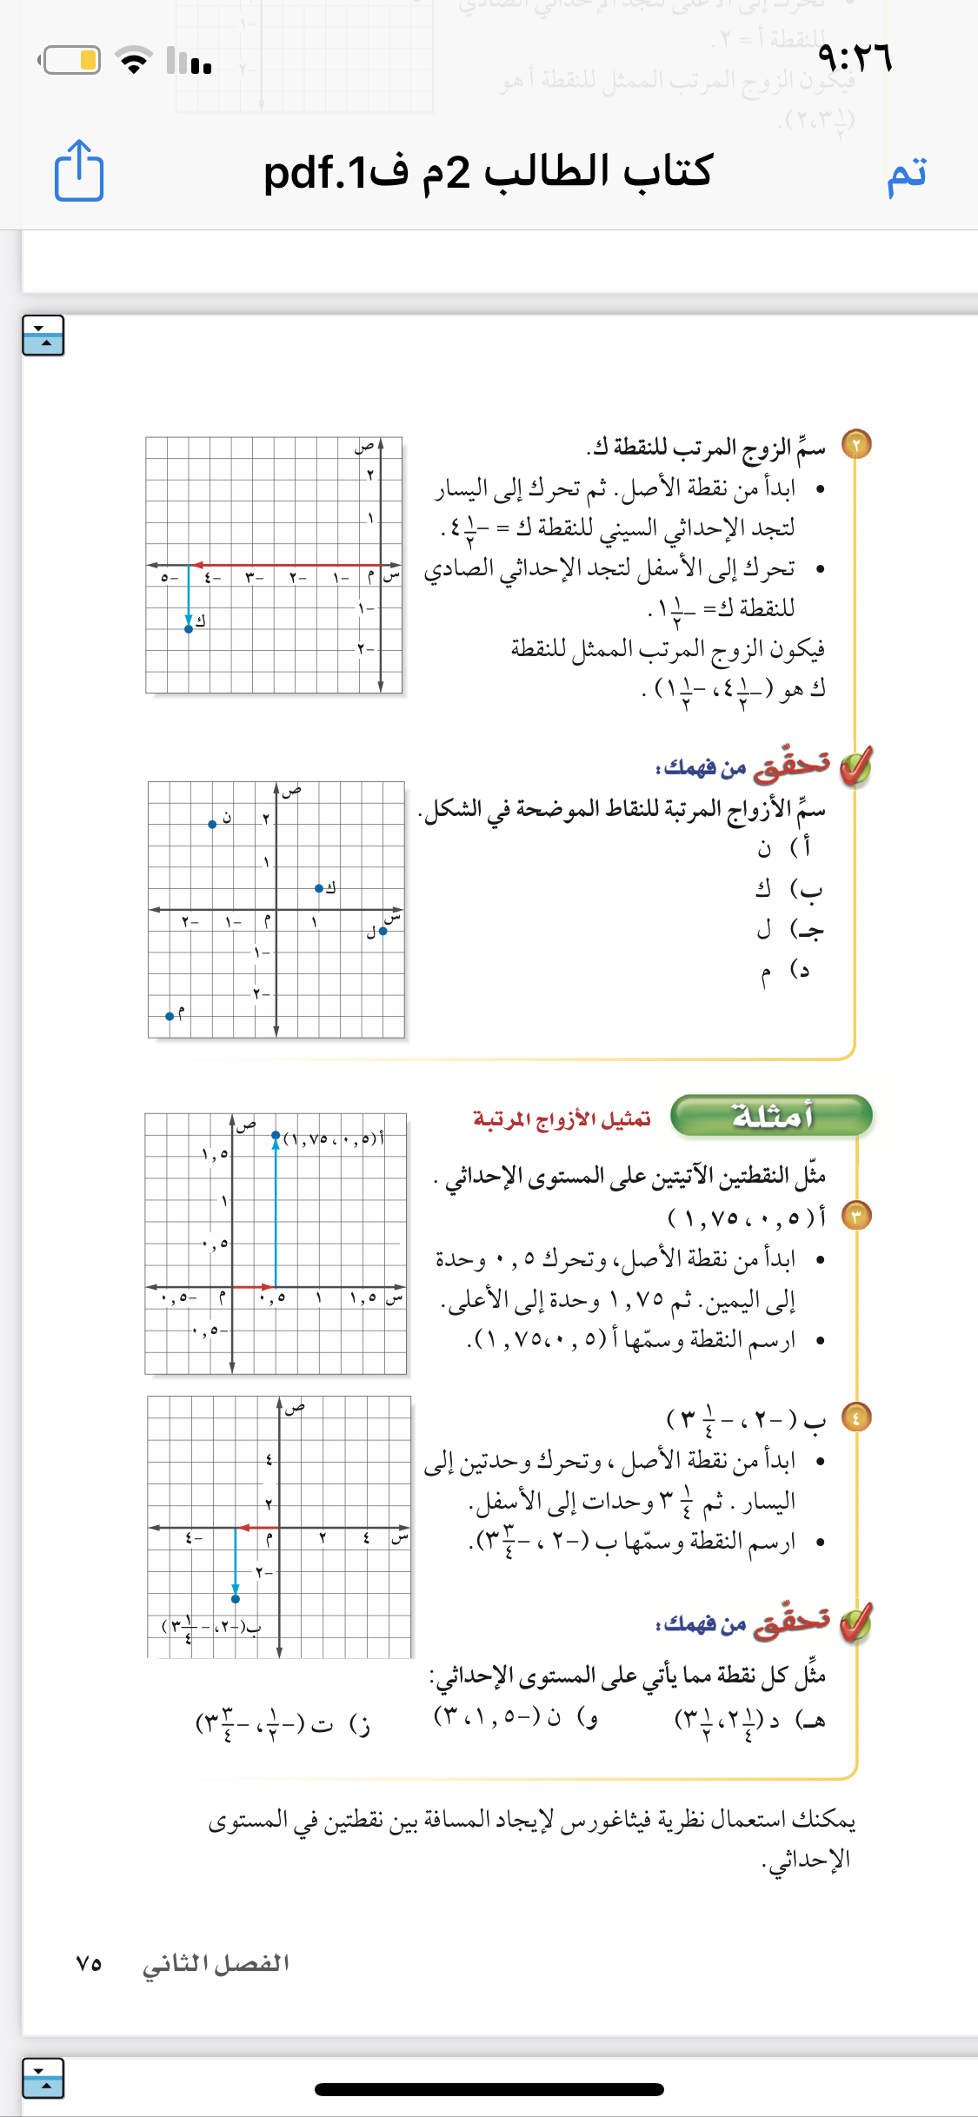

Slide 12

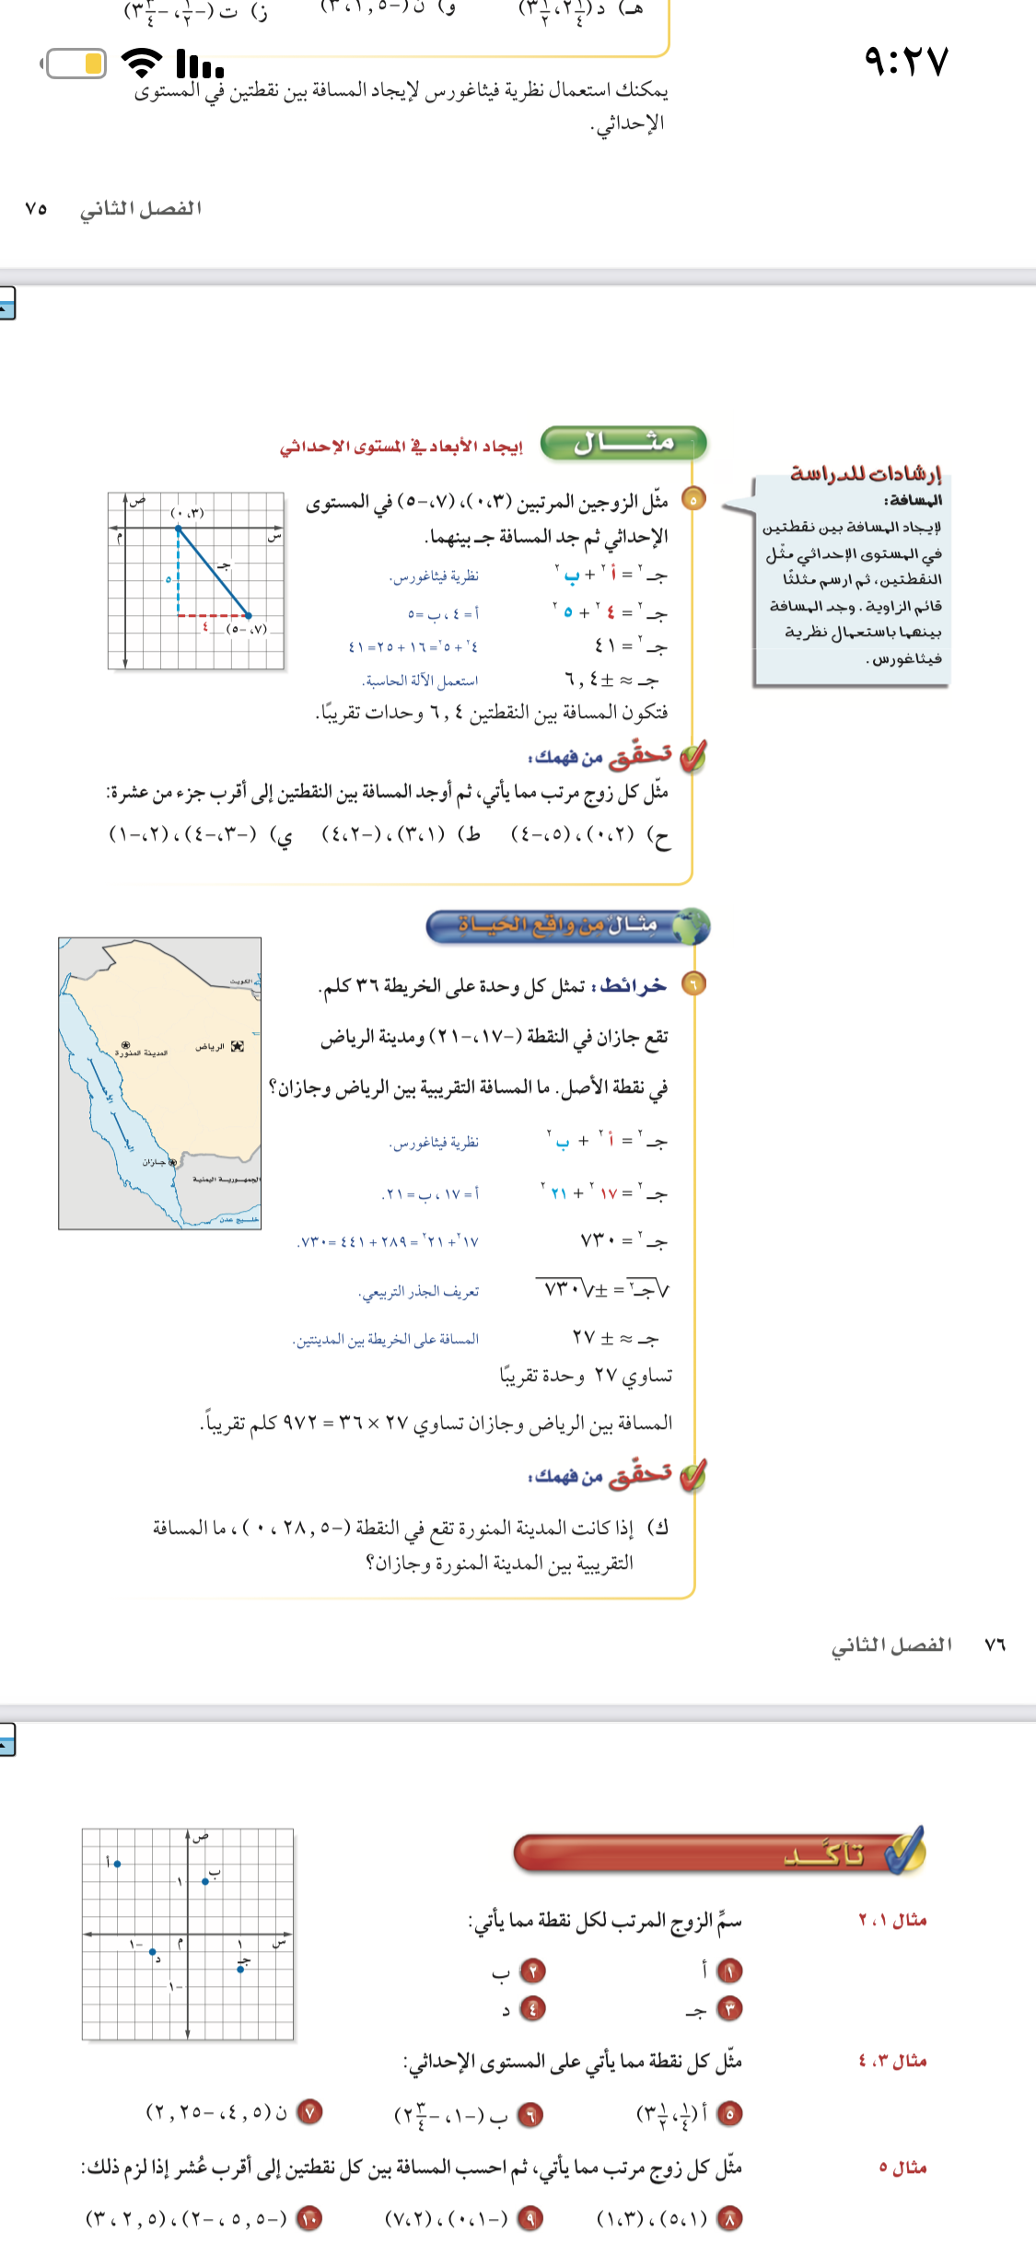
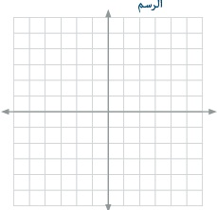
@ amal_almazroai
@ ma3aly_alharbi

Slide 14
@ amal_almazroai
@ ma3aly_alharbi

Slide 15


Slide 16
@ amal_almazroai
@ ma3aly_alharbi

Slide 18
@ amal_almazroai
@ ma3aly_alharbi

Slide 19
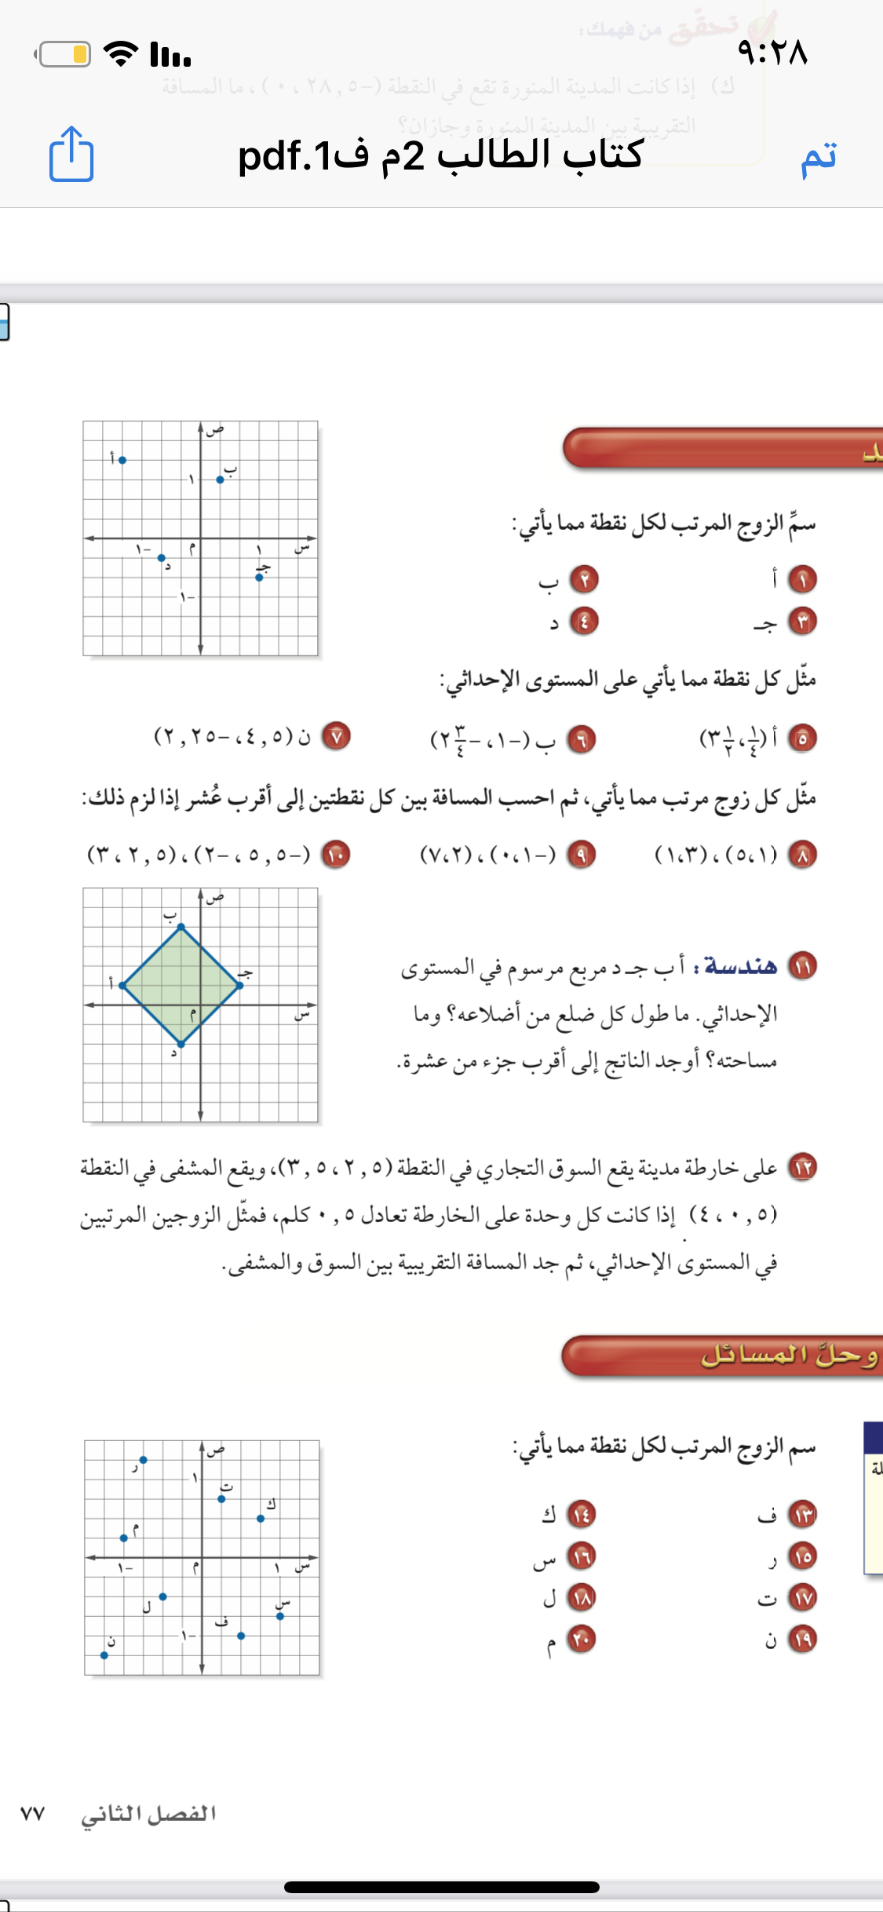
تأكد

Slide 20
تأكد
@ amal_almazroai
@ ma3aly_alharbi

Slide 21
تأكد

Slide 22
تأكد

Slide 23
تأكد

Slide 24
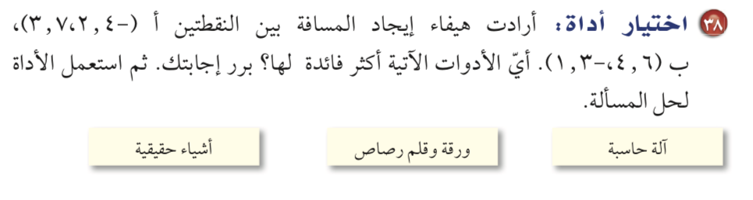
@ amal_almazroai
@ ma3aly_alharbi

Slide 25
ماذا تعلمت من الدرس
@ amal_almazroai
@ ma3aly_alharbi

Slide 26
الواجب
@ amal_almazroai
@ ma3aly_alharbi

